Slide 1


Application PERCIST – Suivi thérapeutique
Jonathan Le Gouestre Chef produit NM

Slide 2
Sommaire
Keosys
Point sur le suivi thérapeutique en PET – PERCIST
Segmentation
Application PERCIST
Discussions

Slide 3
Keosys
Point sur le suivi thérapeutique en PET – PERCIST
Segmentation
Application PERCIST
Discussions
Notes:
En ce qui concerne l’entreprise Keosys…

Slide 4


Présentation de Keosys
Où nous trouver?
Europe (France) –Siège
USA (Philadelphie) - Filiale
Asie (Singapour) - Filiale
2001 : Fondée à Nantes
Effectifs : 57 personnes
Actionnaires
Nouvel actionnariat depuis juillet 2015.
- 80% Fonds d’investissement Franco-américain
- 20% Salariés
Investissements en R&D
7 millions € depuis 2003
Le siège de Keosys à Nantes
Keosys équipe plus de 1400 centres de référence dans le monde

Slide 5


Présentation de Keosys
Quel est notre cœur de compétences?
Spécialisé en Imagerie Médicale
Essais Cliniques
Diagnostic Médical

Slide 6
Présentation de Keosys
Quel est notre cœur de compétences?
Spécialisé en Imagerie Médicale
Essais Cliniques
Diagnostic Médical
Dispositifs Médicaux
Viewer tout support
PACS
Robot graveur
Plateformes IT
Diffusion de CR
Télémédecine

Slide 7
Présentation de Keosys
Quel est notre cœur de compétences?
Spécialisé en Imagerie Médicale
Essais Cliniques
Diagnostic Médical
Plateforme IT
Expertise Médicale
Dispositifs Médicaux
Viewer tout support
PACS
Robot graveur
Plateformes IT
Télémédecine
Diffusion de CR
Gestion et analyse des données d’imageries médicales
Directeurs médicaux par spécialité
Réseau de radiologues et médecins nucléaires relecteurs
Réseau de manipulateurs radio

Slide 8
Keosys
Point sur le suivi thérapeutique en PET – PERCIST
Segmentation et calculs
Application PERCIST
Discussions

Slide 9
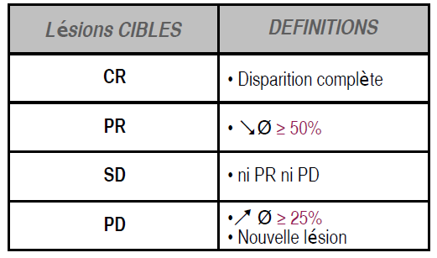
Point sur le suivi thérapeutique en PET – PERCIST
IMAGYSTM
PET-FDG
une évaluation plus précoce de la réponse au traitement par rapport à l’imagerie anatomique [G. Haiying., K. T. (2006)]
Valeur prédictive et pronostique
Quel critère principal : réduction de la taille tumorale ? La concentration d’activité tumorale ?
Critères OMS (1980) :
Taille lésionnelle 2D : SA et LA + PPD
Erreur sur les petites lésions
Définition de la progression
Complication
Nécessite des critères simples et reproductibles -> RECIST en 1994
Critères d’évaluation thérapeutiques
Notes:
Les modifications métaboliques intervenant avant les modifications anatomiques observées sur le scanner, la PET permet une évaluation plus précoce de la réponse au traitement rendant ainsi possible précocement l’évaluation de l’efficacité d’un traitement et de pouvoir l’adapter en cas de non-réponse [5]

Slide 10
Point sur le suivi thérapeutique en PET – PERCIST
IMAGYSTM
PET-FDG
une évaluation plus précoce de la réponse au traitement par rapport à l’imagerie anatomique [G. Haiying., K. T. (2006)]
Valeur prédictive et pronostique
Quel critère principal : réduction de la taille tumorale ? La concentration d’activité tumorale ?
Critères RECIST 1.0 et 1.1 (1980) :
Travail rétrospectif (> 4 000 points de comparaisons)
1 mesure : LA
Définition de critères sur les lésions : Target – Non Target – Non Mesurable
Taille min : 20mm en TDM conventionnelle
10 en TDM spiralé et acqui. Fine coupe ≤ 5mm
Critères d’évaluation thérapeutiques
Notes:
Les modifications métaboliques intervenant avant les modifications anatomiques observées sur le scanner, la PET permet une évaluation plus précoce de la réponse au traitement rendant ainsi possible précocement l’évaluation de l’efficacité d’un traitement et de pouvoir l’adapter en cas de non-réponse [5]

Slide 11
Point sur le suivi thérapeutique en PET – PERCIST
IMAGYSTM
Critères d’évaluation thérapeutiques - RECIST
Imagerie IRM et TDM limitation des méthodes les plus reproductibles
Lésion Non Mesurable :
Taille insuffisante
Lésion osseuse
…
Lésion Target :
Max 5 lésions/organe, max 10 lésions au total
Lésion suivie
Lésion NonTarget :
Répertoriée mais non mesurée
Informations supplémentaires parfois complémentaires
Notes:
il est possible d’estimer l’efficacité d’un traitement et de le réévaluer en conséquence. Pour quantifier l’efficacité des traitements en imagerie TEP, il est appliqué une méthodologie permettant de classer la réponse d’un patient à un traitement Cette méthodologie, souffre cependant de l’hétérogénéité des systèmes d’acquisition
Indispensable de pouvoir segmenter et mesurer de manière précise selon les critères de suivi sans souffrir des particularités des modalités d’acquisition (marque de la machine, types de reconstruction utilisés, type de circuit de détection numérique ou analogique…).

Slide 12
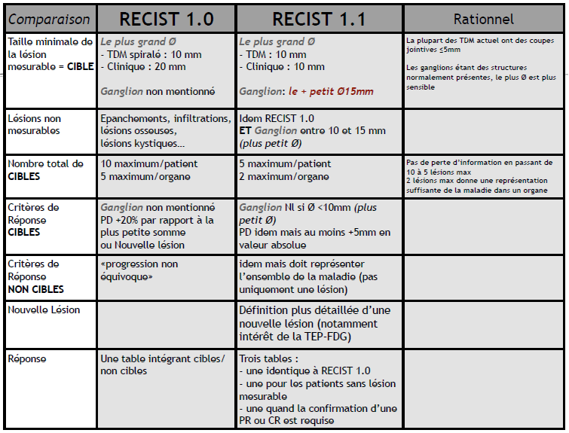
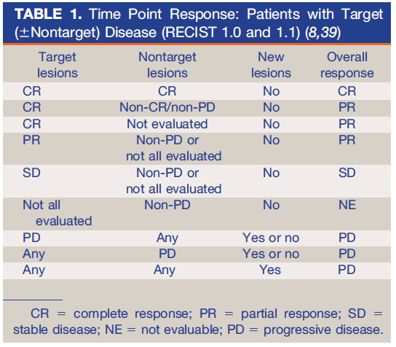
Point sur le suivi thérapeutique en PET – PERCIST
IMAGYSTM
Critères d’évaluation thérapeutiques - RECIST
[Wahl., R. (2009)]
[Therasse., P. (2009)]
Notes:
Les modifications métaboliques intervenant avant les modifications anatomiques observées sur le scanner, la PET permet une évaluation plus précoce de la réponse au traitement rendant ainsi possible précocement l’évaluation de l’efficacité d’un traitement et de pouvoir l’adapter en cas de non-réponse [5]

Slide 13

Point sur le suivi thérapeutique en PET – PERCIST
IMAGYSTM
Critères d’évaluation thérapeutiques - PERCIST
Après les critères morphologiques les critères métaboliques
PERCIST : Positron Emission Response Criteria in Solid Tumors
Principal intérêt de proposer une standardisation des méthodes de suivi déjà existantes (OMS, Young, RECIST 1.0 et 1.1…)
Notes:
il est possible d’estimer l’efficacité d’un traitement et de le réévaluer en conséquence. Pour quantifier l’efficacité des traitements en imagerie TEP, il est appliqué une méthodologie permettant de classer la réponse d’un patient à un traitement
Il existe différentes méthodologies qui permettent de déterminer la réponse du patient aux traitements. Une particulièrement fait l’objet d’un consensus auprès des différents experts du domaine, il s’agit de la méthodologie PERCIST pour « PET Response Criteria in Solid Tumors » [Wahl et al., J Nucl Med 2009 50 : 122S-150S ] mise au point par R.L. Wahl du Johns Hopkins Medical Insitutes. Cette méthodologie a comme principal intérêt de proposer une standardisation des différentes méthodes existantes par le biais de méthodes analytiques. En proposant, notamment d’utiliser des critères métaboliques quantitatifs de réponse au traitement standardisés et normalisés. Mise au point en 2009, elle repose sur une analyse d’imagerie quantitative effectuée en plus des analyses qualitatives. PERCIST est notamment reconnu pour permettre une meilleure évaluation de la réponse aux traitements et de l’état du patient.

Slide 14
Point sur le suivi thérapeutique en PET – PERCIST
IMAGYSTM
Critères d’évaluation thérapeutiques - PERCIST
Standardisation de la mesure
Cible tumorale
Taille de ROI
Type de SUV
Paramètres techniques (UptakeTime, temps acquisition,…)
Quel SUV :
Lean _{body} Mass corrected = SUL = SUV^{lbm}
SUV_{peak}
Mesures conditionnées :
1 à 5 lésions/organe et max 2 lésions/organe
Référence : SUL^{foie} -> VOI de 3cm foie droit (activité hépatique stable)
Sinon SUL^{aorte}
Notes:
Les modifications métaboliques intervenant avant les modifications anatomiques observées sur le scanner, la PET permet une évaluation plus précoce de la réponse au traitement rendant ainsi possible précocement l’évaluation de l’efficacité d’un traitement et de pouvoir l’adapter en cas de non-réponse [5]

Slide 15
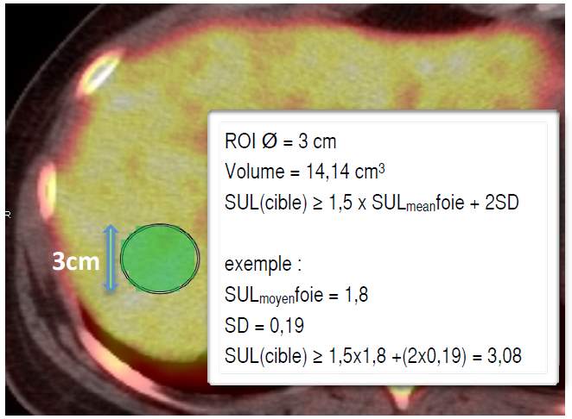
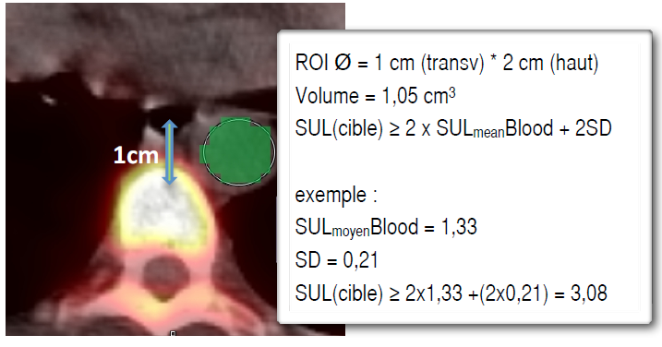
Point sur le suivi thérapeutique en PET – PERCIST
IMAGYSTM
Critères d’évaluation thérapeutiques - PERCIST
Mesures lésions cibles :
SUL(cible)> 1,5 x (SUL_{ref}) + 2SD
Valeurs de quantification : SUL_{max} SUL_{peak}
TLG (SUV_{moy} x V_{tumoral}), taille des lésions (RECIST ), SUL_{moy} (iso 41% / 50% / 70%)
La tumeur avec la SUL_{peak} la plus forte est celle qui est suivie au cours et en fin de traitement
[Couturier., O. (2013)]
Notes:
Les modifications métaboliques intervenant avant les modifications anatomiques observées sur le scanner, la PET permet une évaluation plus précoce de la réponse au traitement rendant ainsi possible précocement l’évaluation de l’efficacité d’un traitement et de pouvoir l’adapter en cas de non-réponse [5]

Slide 16
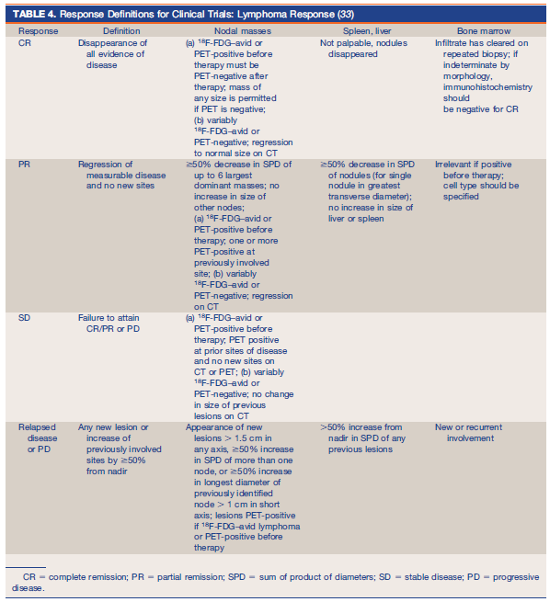
Point sur le suivi thérapeutique en PET – PERCIST
IMAGYSTM
Critères d’évaluation thérapeutiques - PERCIST
Contrôle qualité dans l’image
SUL_{ref} :
Variation < 20% entre les 2 TP
0,3 unité SUL en valeur absolue
Temps :
TEP initial 60 min
Variation ≤ 15min entre les TP
Jamais < 50 min
Critères de score
CR | Plus de fixation act_{lésion} ≈ act_{ref} Pas de Nouvelles lésions
PR | Baise de la fixation relative < 30% absolue <80% ∑ SUV_{peak} < 30% Evaluation des lésion NonTarget Variabilité SUV 10 à 20 % (EORTC = 15-25% SUV_{BSA}) Pas de nouvelles lésions apparues
Prog | Augmentation de la fixation lésion > 30% Augmentation de la taille lésionnelle TLG > 75% (∑ SUL x Vol) Apparition de nouvelles lésions
Notes:
Les modifications métaboliques intervenant avant les modifications anatomiques observées sur le scanner, la PET permet une évaluation plus précoce de la réponse au traitement rendant ainsi possible précocement l’évaluation de l’efficacité d’un traitement et de pouvoir l’adapter en cas de non-réponse [5]

Slide 17
Point sur le suivi thérapeutique en PET – PERCIST
IMAGYSTM
Critères d’évaluation thérapeutiques
Mesures lésions cibles :
SUL(cible)> 1,5 x (SUL_{ref}) + 2SD
Valeurs de quantification : SUL_{max} SUL_{peak}
TLG (SUV_{moy} x V_{tumoral}), taille des lésions (RECIST ), SUL_{moy} (iso 41% / 50% / 70%)
La tumeur avec la SUL_{peak} la plus forte est celle qui est suivie au cours et en fin de traitement
Notes:
Les modifications métaboliques intervenant avant les modifications anatomiques observées sur le scanner, la PET permet une évaluation plus précoce de la réponse au traitement rendant ainsi possible précocement l’évaluation de l’efficacité d’un traitement et de pouvoir l’adapter en cas de non-réponse [5]

Slide 18
Keosys
Point sur le suivi thérapeutique en PET – PERCIST
Segmentation et calculs
Application PERCIST
Discussions

Slide 19


Segmentation et Calculs
IMAGYSTM
Outils de segmentation
Mesure 3D par segmentation semi-automatique:
Accroissement de région/graine = pixel max
Macro pour accès direct aux mesures ref / nlles lésions / nlles mesures
Seuil de segmentation auto en fonction de la mesure de ref
Possibilité de correction de background
Référence QIBA - QIBA Profile. FDG-PET/CT as an Imaging Biomarker 3 Measuring Response to Cancer Therapy, Mai, 2013 -> Appendix H et G
Calculs – QIBA (Quantitative Imaging Biomarkers Alliance / RSNA)
Notes:
Les modifications métaboliques intervenant avant les modifications anatomiques observées sur le scanner, la PET permet une évaluation plus précoce de la réponse au traitement rendant ainsi possible précocement l’évaluation de l’efficacité d’un traitement et de pouvoir l’adapter en cas de non-réponse [5]

Slide 20
Segmentation et Calculs
IMS^{T}
Corrections LBM
Janmahasatian and. allet. A
Digital Reference Object udated: October 20, 2013 - DRO
Tests passes (6ème)
LBM(male) (kg) = 9270 x Weight / 6680 (216 x BMI)
LBM(female) (kg) = 9270 x Weight / 8780 (244 x BMI)
Tests des DRO
Notes:
Les modifications métaboliques intervenant avant les modifications anatomiques observées sur le scanner, la PET permet une évaluation plus précoce de la réponse au traitement rendant ainsi possible précocement l’évaluation de l’efficacité d’un traitement et de pouvoir l’adapter en cas de non-réponse [5]

Slide 21
Keosys
Point sur le suivi thérapeutique en PET – PERCIST
Segmentation et calculs
Application PERCIST
Discussions

Slide 22
Keosys
Point sur le suivi thérapeutique en PET – PERCIST
Segmentation et calculs
Application PERCIST
Discussions

Slide 23
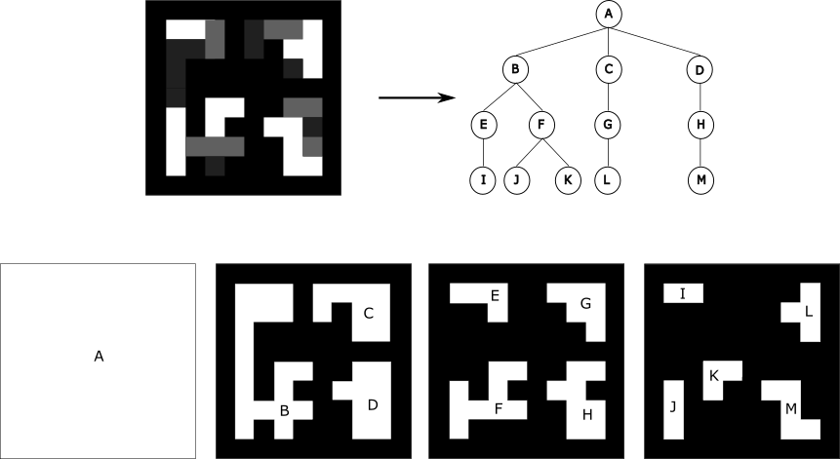
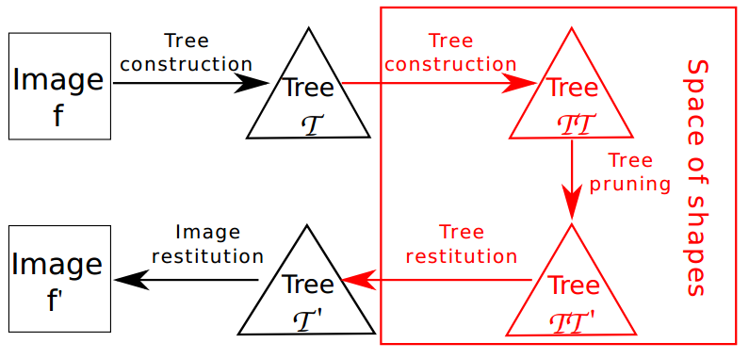
Discussions
IMAGYSTM
Rapport en SUV_{max} pour clinicien
Prefetching automatique de mesures précédentes
Méthodes de segmentation à élargir notamment avec des prédicats (1 thèse)
Segmentation des images TEP par analyses de formes et component-graphs (1 thèse)
Travaux de recherches
Notes:
Les modifications métaboliques intervenant avant les modifications anatomiques observées sur le scanner, la PET permet une évaluation plus précoce de la réponse au traitement rendant ainsi possible précocement l’évaluation de l’efficacité d’un traitement et de pouvoir l’adapter en cas de non-réponse [5]

Slide 24

Nous vous remercions de votre attention.
Notes:
Merci de votre attention! Des questions?

